Slide 1

Zeki
Veri Madenciliği
Ethem Alpaydın
Bilgisayar Mühendisliği Bölümü
Boğaziçi Üniversitesi
alpaydin@boun.edu.tr
http://www.cmpe.boun.edu.tr/~ethem

Slide 2

Veri Madenciliği nedir?
Büyük miktarda veri içinden, gelecekle ilgili tahmin yapmamızı sağlayacak bağıntı ve kuralların aranmasıdır.
Knowledge Discovery in Databases

Slide 3
Örnek Uygulamalar
Bağıntı
“Çocuk bezi alan müşterilerin 30%’u bira da alır.” (Basket Analysis)
Sınıflandırma
“Genç kadınlar küçük araba satın alır; yaşlı, zengin erkekler ise büyük, lüks araba satın alır.”
Regresyon
Kredi skorlama (Application Scoring)

Slide 4
Örnek Uygulamalar
Zaman içinde Sıralı Örüntüler
“İlk üç taksidinden iki veya daha fazlasını geç ödemiş olan müşteriler %60 olasılıkla krediyi geriye ödeyemiyor.” (Behavioral scoring, Churning)
Benzer Zaman Sıraları
“X şirketinin hisselerinin fiyatları Y şirketinin fiyatlarıyla benzer hareket ediyor.”

Slide 5
Örnek Uygulamalar
İstisnalar (Fark Saptanması)
“Normalden farklı davranış gösteren müşterilerim var mı?”
Fraud detection
Döküman Madenciliği (Web Madenciliği)
“Bu arşivde (veya internet üzerinde) bu dökümana benzer hangi dökümanlar var?”

Slide 6

Veri Madenciliği Sihir değildir!
Veri madenciliği, veri tabanları, istatistik ve
yapay öğrenme konularının kavramlarına
dayanır ve onların tekniklerini kullanır.

Slide 7



Ambardan Madene
Standard
form
Veri
Ambarı
Günlük
Veri tabanları
Veri alınır, çevrilir, temizlenir,
guruplanır
Amaç belirlenir,
veri oluşturulur

Slide 8
Maden nasıl bulunur?
Geçerleme | Keşif
Bilgisayar yardımıyla, Kullanıcı tarafından, Yukarıdan aşağıya Sorgula ve Raporla OLAP (OnLine Analytical Processing) tools | Otomatik, Veri tarafından yönlendirilir, Aşağıdan yukarıya

Slide 9
Adımlar:
1. Amaç Tanımlama
Ürünler arasında bağıntı ?
Yeni pazar segmentleri veya potansiyel müşteriler?
Zaman içindeki satın alma örüntüleri veya ürün satım eğrileri?
Müşterileri guruplamak, sınıflandırmak ?

Slide 10
Adımlar:
2. Veri Hazırlama
Veriyi birleştir, seç ve önişle
(Eğer veri ambarı varsa zaten yapılmıştır)
Var olan verinin dışında, amaç için kullanılabilecek ek bilgi var mı?

Slide 11
Adımlar:
2. Veri Hazırlama
Veri seçimi: Önemli değişkenlerin saptanması
Veri temizleme: Hata, tutarsızlık, tekrar ve eksik verilerin ayıklanması/düzeltilmesi
Veri fırçalama: Guruplama, dönüşümler
Görsel inceleme: Veri dağılımı, yapısı, istisnalar, değişkenler arasında bağıntılar
Değişken analizi: Guruplama, bölütleme

Slide 12
Adımlar:
3. Teknik Seçme
Amaç sınıfının tanımlanması
Guruplama (Clustering/Segmentation), Bağıntı kurma (Association), Sınıflandırma (Classification), Zaman içinde örüntü bulma/tahmin yapma (Pattern detection/Prediction in time)
Çözüm sınıfınının tanımlanması
Açıklama (Karar ağaçları,kurallar) vs Kara kutu (sinir ağı)
Model değerlendirme, geçerleme ve karşılaştırma
k-kat çapraz geçerleme, istatistiksel testler
Modellerin birleştirilmesi

Slide 13
Adımlar:
4. Yorumlama
Sonuçlar (açıklamalar/tahminler) doğru mu, dikkate değer mi?
Uzmana danışma

Slide 14
Örnek
Veri, çok boyutlu değişkenler tablosudur
Ad
Gelir
Birikim
Medeni hali
Default
Ali
25,000 $
50,000 $
Evli
...
Hayır
Veli
18,000 $
10,000 $
Evli
Evet
Bir değişkenin değerini, diğer değişkenlerin değerleri cinsiden açıklamak istiyoruz.

Slide 15
Sistem Modelleme
x : Gözlenebilen değişkenler.
y =f (x) : f bilinmeyen ve rassal bir fonksiyon
f
x
y

Slide 16
Veri için Model Oluşturma
f
y
x
-
f*

Slide 17
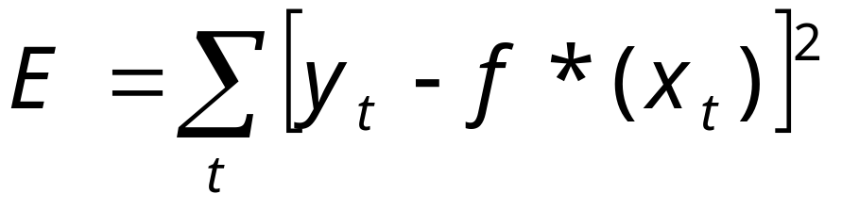
Veriden Öğrenme
Verilmiş örnek kümesi X={x_{t},y_{t}}_{t} üzerinde
f (x_{t}) ’ye en yakın kestirici f*(x_{t}) ’i oluşturuyoruz.

Slide 18
Uygulama Tipleri
Sınıflandırma: y in {C₁, C₂,…,C_{K}}
Regresyon: y in Re
Zaman Serisi Tahmini: x ’ler zaman içinde bağımlı
Öbekleme: x ’leri benzerliğe göre gurupla

Slide 19
Örnek
birikim
OK
DEFAULT
yıllık gelir

Slide 20
Örnek Çözüm
x₂ : birikim
OK
DEFAULT
θ₂
θ₁
x₁ : yıllık gelir
KURAL: EĞER yıllık gelir> θ₁ VE birikim> θ₂
İSE OK DEĞİLSE DEFAULT

Slide 21
Karar Ağaçları
x₁ : yıllık gelir
x₂ : birikim
y = 0: DEFAULT
y = 1: OK
x₁ > θ₁
evet
hayır
x₂ > θ₂
y = 0
evet
hayır
y = 1
y = 0

Slide 22
Öbekleme
birikim
OK
DEFAULT
Tip 1
Tip 2
Tip 3
yıllık gelir

Slide 23
Veri Görselleştirme
Görsel Analiz için veriyi daha az boyutlu (tercihen 2) olarak çiz.
Verinin yapısının; gurupların, istisnaların gözlenmesi

Slide 24
Veri Görselleştirme
z₂
Kural
İstisna
z₁

Slide 25

Zaman Serisi Tahmini
?
zaman
Jan Feb Mar Apr May Jun Jul Aug Sep Oct Nov Dec Jan
Gelecek
Geçmiş
Discovery of frequent episodes
Şimdi

Slide 26
Metodoloji
Yeterince
iyi ise
kabul et
Öğrenme
kümesi
Model 1
İlk
Standard
Form
En iyiyi
seç
En iyi
model
Model 2
Eğitilmiş
modelleri
deneme kümesi
üzerinde dene ve
en başarılısını seç
Model L
Deneme
kümesi
Olası modelleri
öğrenme kümesi
üstünde eğit
Veri azaltma:
Değişken sayısı ve değer
azaltma

Slide 27
Kestiricileri Eğitmek için Teknikler
Parametrik Çokboyutlu İstatistik
Bellek tabanlı (Örnek tabanlı) Modeller
Karar Ağaçları
Yapay Sinir Ağları

Slide 28
Sınıflandırma
x : d-boyutlu değişkenler vektörü
C₁ , C₂ ,... , C_{K} : K sınıf
Şüphe
Veriden P(C_{i}|x) hesaplanır ve
olasılığı en yüksek sınıf k seçilir
P(C_{k}|x)=max_{j} P(C_{j}|x)

Slide 29
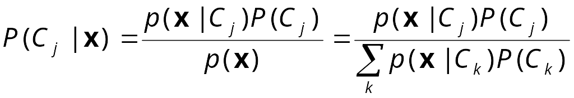
Bayes Kuralı
p(x|C_{j}) : Sınıf j’den bir örneğin x olma olasılığı
P(C_{j}) : Sınıf j’nin ilk olasılığı
p(x) : Herhangi bir örneğin x olma olasılığı
P(C_{j}|x) : x olan bir örneğin sınıf j’den olma olasılığı (son olasılık)

Slide 30

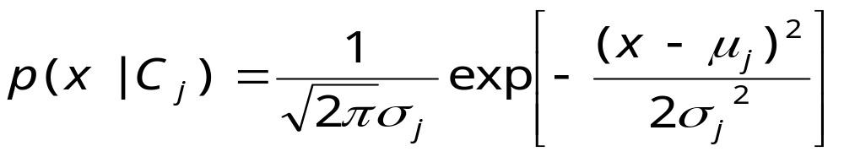
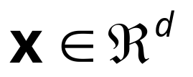
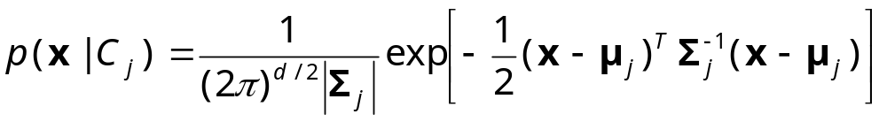
İstatistiksel Yöntemler
Sınıf dağılımları, p(x|C_{j}) için parametrik (Gauss) model varsayılıyor
Tek boyutlu
Çok boyutlu

Slide 31
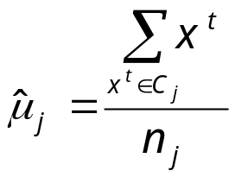
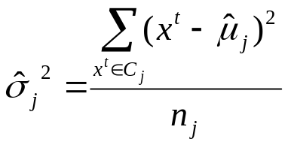
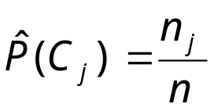
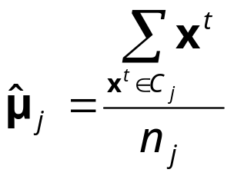
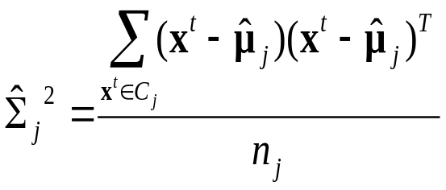
Sınıflandırıcıyı Eğitmek
Veri {x^{t}}_{t} ’in ait olduğu sınıf C_{j}
Tek boyutlu: p(x|C_{j})~N (μ_{j},σ_{j}²)
Çok boyutlu: p(x|C_{j})~N_{d} (μ_{j},Σ_{j})

Slide 32
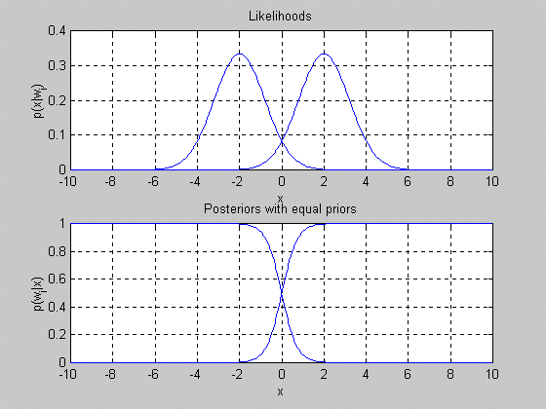
Örnek: 1 Boyutlu

Slide 33
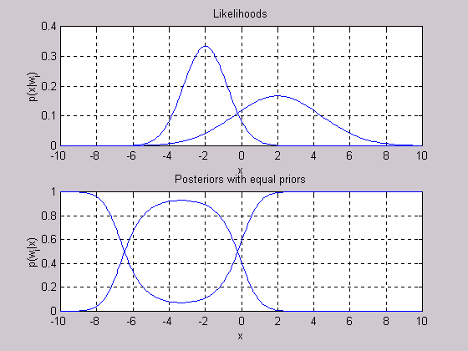
Örnek: Farklı Varyanslar

Slide 34
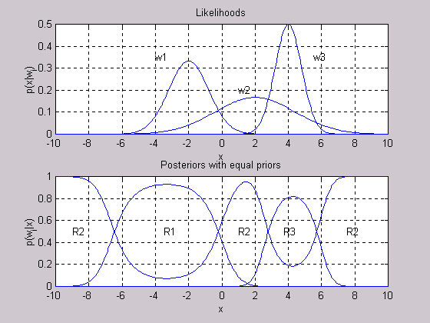
Örnek: Çok Sınıf

Slide 35
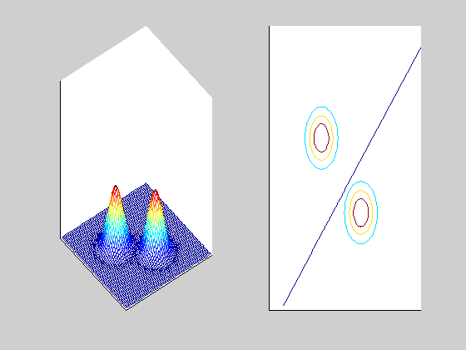
Örnek: 2 Boyutlu

Slide 36
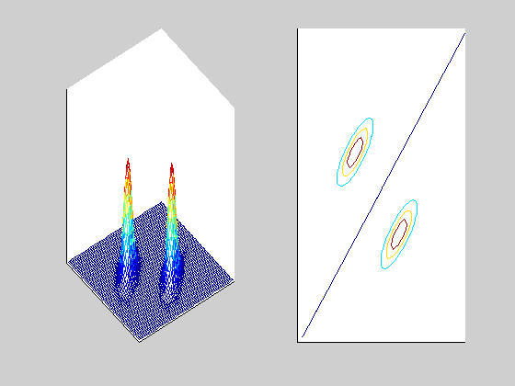
Örnek: Ortak Kovaryans

Slide 37
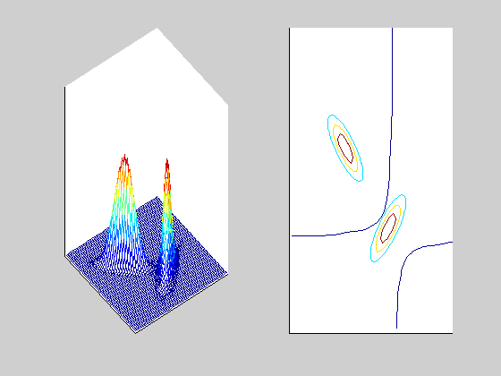
Örnek: Farklı Kovaryanslar

Slide 38
Davranışlar ve Riskler
α_{i} : davranış i
λ(α_{i}|C_{j}) : Sınıf C_{j} iken α_{i} davranışını almanın getirdiği kayıp.
α_{i} davranışının riski:
R(α_{i} |x) = Σ_{j} λ(α_{i}|C_{j}) P(C_{j} |x)
En az riskli davranışı seç:
R(α_{k} |x) = min_{i} R(α_{i} |x)

Slide 39
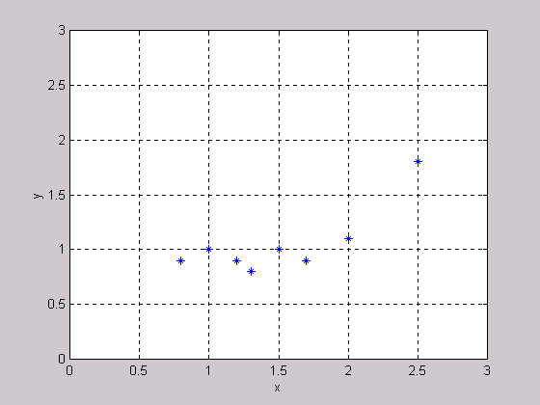
Regresyon (Fonksiyon Yakınsama)

Slide 40
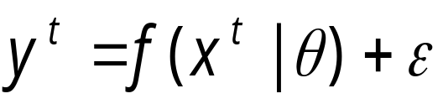
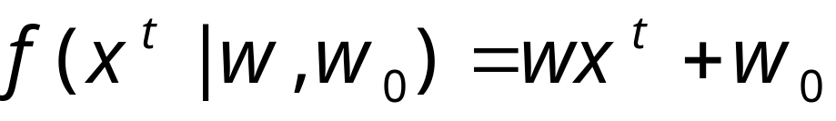
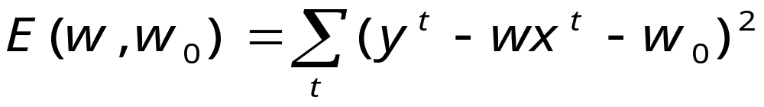
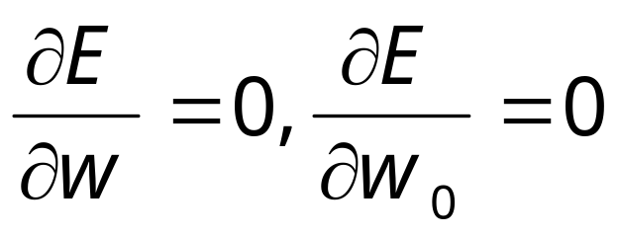
Regresyon
gürültü. Doğrusal regresyonda parametreler w,w₀
E
w

Slide 41
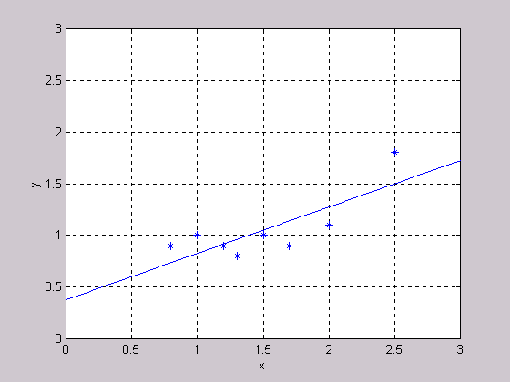
Doğrusal Regresyon

Slide 42
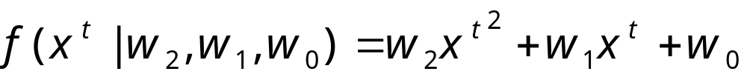
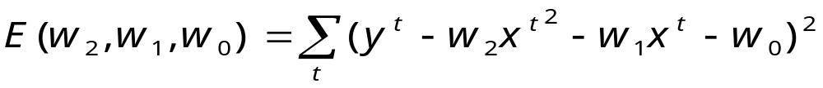
Yüksek Dereceli Regresyon
Örneğin, ikinci dereceden

Slide 43
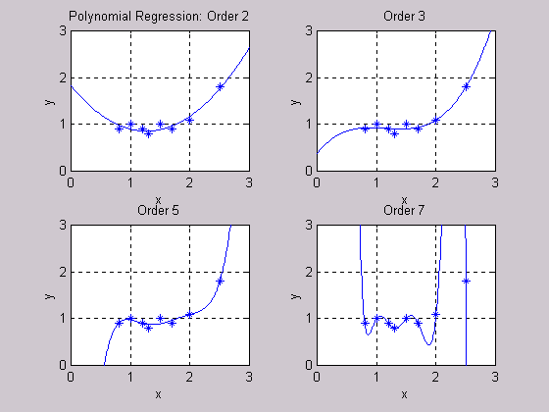
Yüksek Dereceli Regresyon

Slide 44
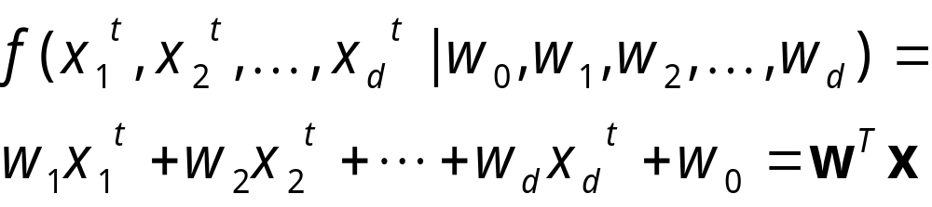
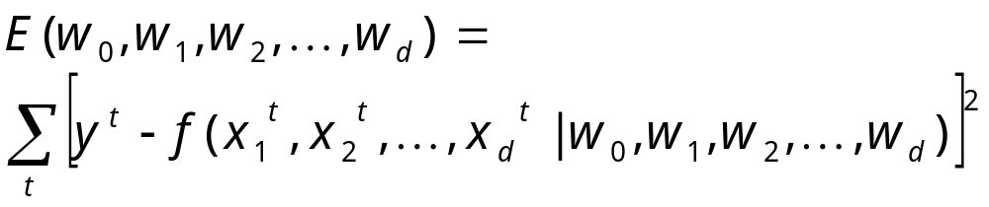
Çok Değişkenli Doğrusal Regresyon (Scoring)
d değişken sayısı

Slide 45
Özellik Seçme
Özellikler Altkümesi Seçimi
İleriye veya Geriye doğru seçim
Doğrusal İzdüşüm
Temel Bileşenler Analizi (PCA)
Doğrusal Ayırıcı Analizi (LDA)

Slide 46
Sıralı Altküme Seçimi
İleriye Doğru Seçim
Geriye Doğru Seçim
(x₁) (x₂) (x₃) (x₄)
(x₁ x₂ x₃ x₄)
(x₁ x₃) (x₂ x₃) (x₃ x₄)
(x₁ x₂ x₃) (x₁ x₂ x₄) (x₁ x₃ x₄) (x₂ x₃ x₄)
(x₁ x₂ x₃) (x₂ x₃ x₄)
(x₂ x₄) (x₁ x₄) (x₁ x₂)

Slide 47
Temel Bileşenler Analizi (PCA)
z₂
x₂
z₂
z₁
x₁
z₁
Beyazlaştırma

Slide 48
Doğrusal Ayırıcı Analizi (LDA)
x₂
z₁
z₁
x₁

Slide 49
Bellek Tabanlı Yöntemler
Örnek tabanlı karar verme
En yakın komşu algoritması
Bilinen geçmiş örnekleri bir liste içinde saklayıp buradan ara değerleme ile çıktı hesaplanır.

Slide 50
En Yakın Komşu
x₂
x₁

Slide 51
Yerel Regresyon
y
x
Uzmanların Birleşimi

Slide 52
Eksik Veri
Eksik veri olan kayıtları çıkar.
Ortalama ile doldur.
Diğer değişkenler cinsinden regresyon ile doldur.

Slide 53
Karar Ağaçlarının Eğitilmesi
x₂
x₁ > θ₁
evet
hayır
x₂ > θ₂
y = 0
θ₂
evet
hayır
y = 1
y = 0
x₁
θ₁

Slide 54
Düzensizliğin Ölçülmesi
x₂
x₂
θ
x₁
θ
x₁
7
0
1
9
8
5
0
4

Slide 55
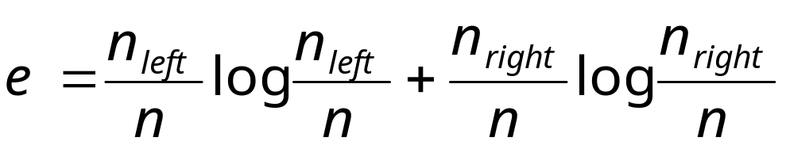
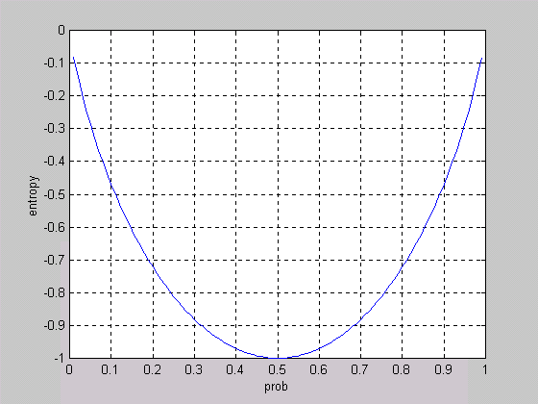
Entropi

Slide 56
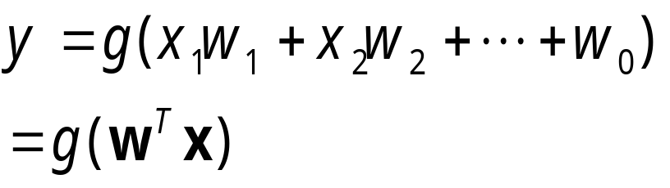
Yapay Sinir Ağları
x₀=+1
x₁
w₁
w₀
x₂
g
w₂
y
w_{d}
Regresyon: Öz
Sınıflandırma: Sigmoid (0/1)
x_{d}

Slide 57
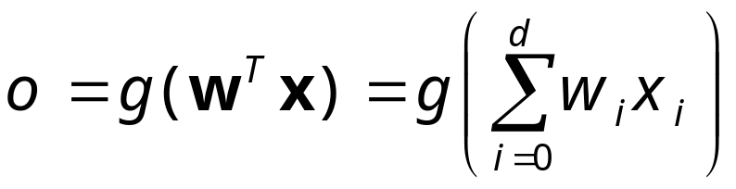
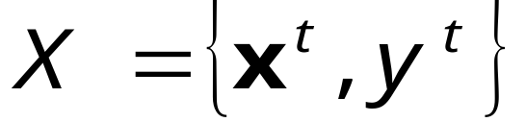
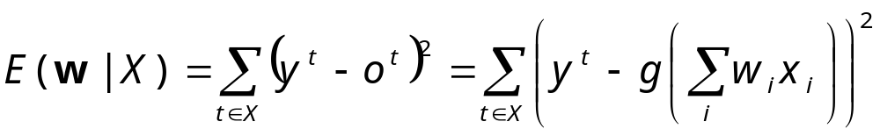
Yapay Sinir Ağının Eğitilmesi
d değişken
Öğrenme kümesi:
X üzerindeki hatayı en aza indiren w ’yi bul

Slide 58
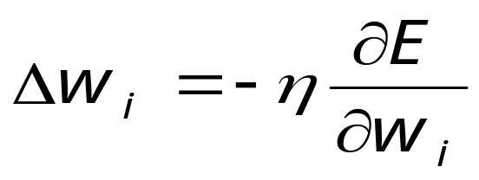
Doğrusal Olmayan En İyileme
E
W_{i}
Eğim iniş:
Tekrarlı öğrenme
η öğrenme hızı

Slide 59
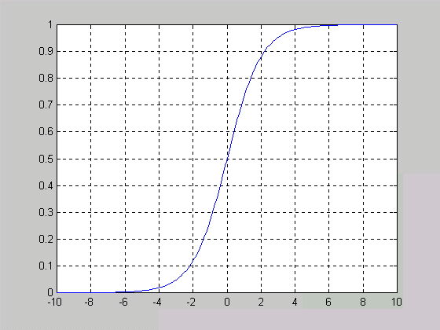
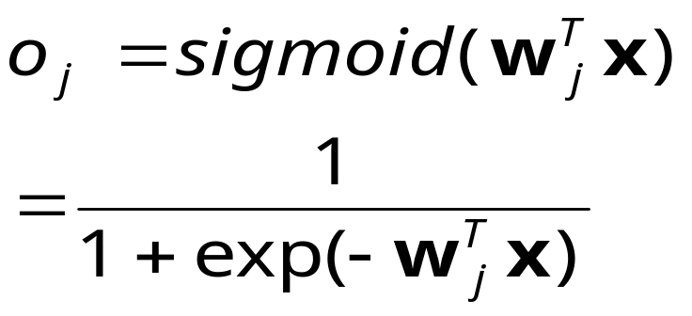
Sınıflandırma için Yapay Sinir Ağları
K tane sınıf için
o_{j} , j=1,..,K çıktı
Her o_{j} , P (C_{j}|x)’yi kestirir

Slide 60
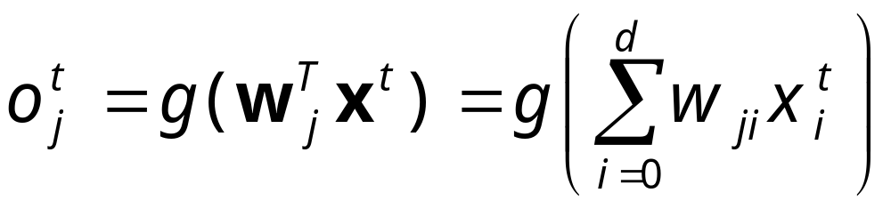
Çok Sınıflı Doğrusal Yapay Sinir Ağı
o₁
o₂
o_{K}
w_{Kd}
x₀=+1
x₁
x₂
x_{d}

Slide 61
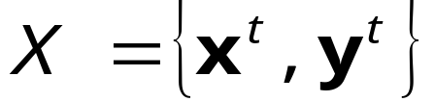
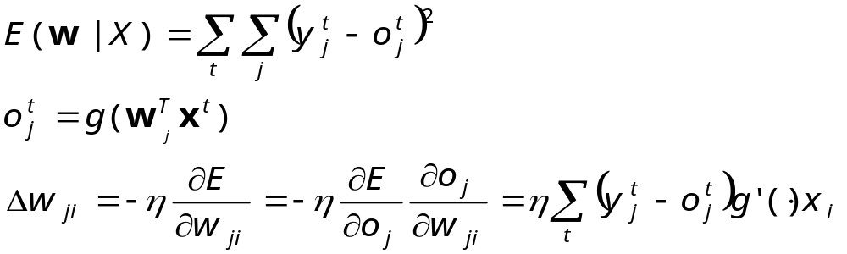
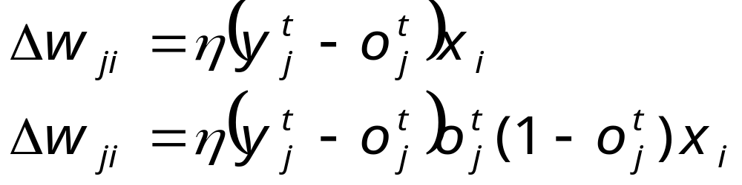
Tekrarlı Öğrenme
Doğrusal
Doğrusal
olmayan

Slide 62
Doğrusal Olmayan Sınıflandırma
Doğrusal ayırılabilir
Doğrusal ayırılamaz;
doğrusal olmayan bir
ayırıcı gerekir.

Slide 63
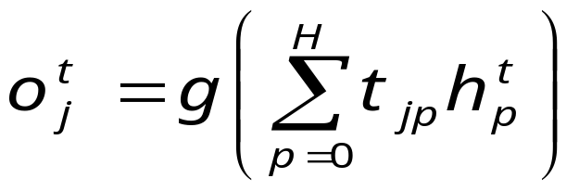
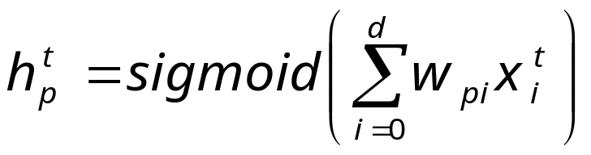
Çok Katmanlı Yapay Sinir Ağı (MLP)
o₁
o₂
o_{K}
t_{KH}
h₁
h₂
h_{H}
w_{Kd}
h₀=+1
x₀=+1
x₁
x₂
x_{d}

Slide 64
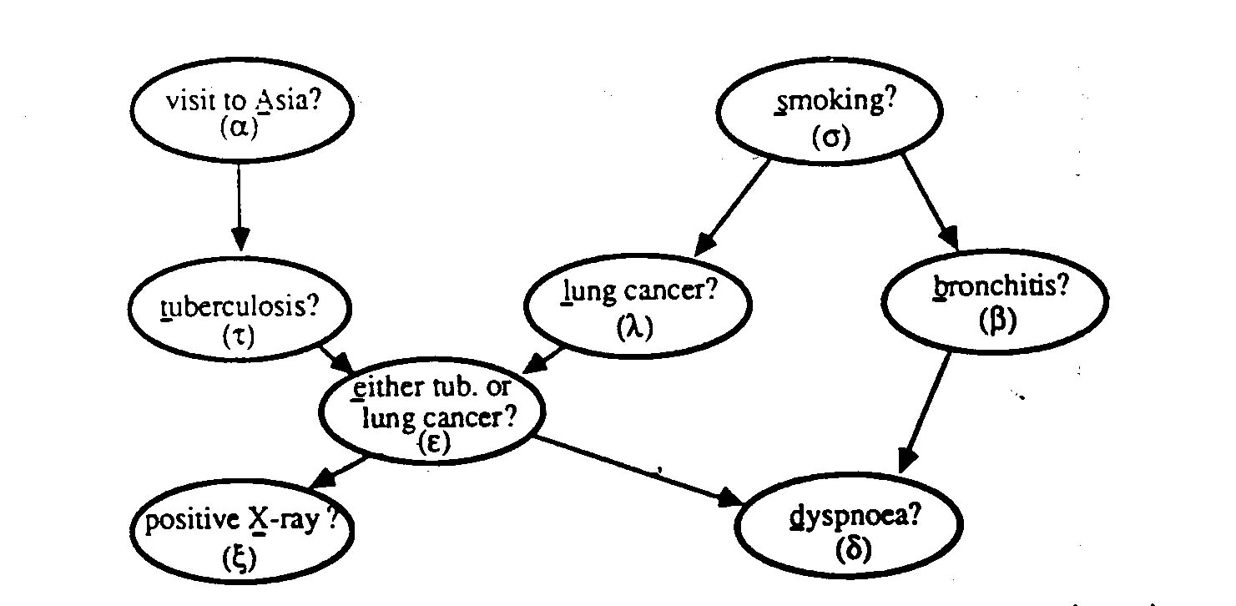
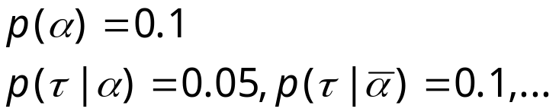
Olasılık Ağları

Slide 65
Modelleri Değerlendirme
M ’nin gelecekteki gerçek veri üzerindeki başarısını nasıl ölçebiliriz?
M₁ , M₂ , ..., M_{L} arasında en iyisi hangi modeldir?

Slide 66
Çapraz Geçerleme
1 2 3 k-1 k
1 2 3 k-1
k
k kere tekrar et ve ortalama al

Slide 67
Modelleri Birleştirme: Neden?
Öğrenme
kümesi
Model 1
İlk
Standard
Form
En iyiyi
seç
En iyi
model
Model 2
Model L
Geçerleme
kümesi

Slide 68
Modelleri Birleştirme : Nasıl?
Öğrenme
kümesi
Model 1
İlk
Standard
Form
Oylama
Model 2
Model L
Geçerleme
kümesi

Slide 69
Kredi Skor Hesabı (Credit Scoring)
Başvuru (application) ve davranış (behavioral) skor hesabı
İstatistiksel bir model olarak skorkartı
İyi ve kötü risk müşteriler
Alanların doğrusal toplamı:
Kredi kartı var mı? Evet: +50
Hayır: –20

Slide 70
Kredi Skor Hesabında Kullanılan Alanlar
İkamet adresinde oturduğu zaman: 0-1, 1-2, 3-4, 5+ yıl
Ev durumu: Sahip, kiracı, diğer
Postakodu: Kodlanmış
Telefon: Evet, hayır
Yıllık gelir: Kodlanmış
Kredi kartı: Evet, hayır
Yaş: 18-25, 26-40, 41-55, 55+ yıl
Meslek: Memur, işçi, serbest, işsiz, ...
Medeni hali: Evli, bekar, diğer
Bankanın müşterisi olduğu zaman: yıl
Çalıştığı kurumda çalışma zamanı: yıl

Slide 71
Kredi Skor Hesabının Yararları
Daha doğru karar vermeyi sağlar.
Skorkartı standardizasyon ve nesnel karar getirir.
Hızlı ve ucuzdur.
Kullanılan tek skorkartının üzerinde kurumun kontrolü vardır.
Yeni skorkartı otomatik olarak kolay ve hızlı bir şekilde hesaplanabilir.

Slide 72
Sepet Analizi (Basket Analysis)
X ve Y malları arasındaki ilişki
X, Y: 0/1
Destek (Support):
P(X ve Y) = X ve Y mallarını satın almış müşteri sayısı / Toplam müşteri sayısı
Güven (Confidence):
P(X|Y)=P(X ve Y)/P(Y) =
X ve Y mallarını satın almış müşteri sayısı / Y malını satın almış müşteri sayısı

Slide 73
Sepet Analizi
X, Y beğeni değerleri
Corr(X,Y)=Cov(X,Y)/(Std(X)*Std(Y))
Cov(X,Y)=E[(X-m_{X}) (Y-m_{Y})]

Slide 74
Sonuçlar: Verinin Önemi
Amaç, büyük miktardaki ham veriden değerli bilginin çıkarılmasıdır.
Çok miktarda, güvenilir veri önşarttır. Çözümün kalitesi öncelikle verinin kalitesine bağlıdır.
Veri madenciliği simya değildir; taşı altına döndüremeyiz.

Slide 75
Sonuçlar: Uzmanın Önemi
Veri madenciliği, uygulama alanındaki uzmanların ve bilgisayarın ortak çalışmasıdır.
Uygulama ile ilgili ve yararlı olabilecek her tür bilginin (simetriler, kısıtlar, vb) öğrenmeye yardım için sisteme verilmesi gerekir.
Sonuçların tutarlılığının uzmanlar tarafından denetlenmesi gerekir.

Slide 76
Sonuçlar: Sabrın Önemi
Veri madenciliği tek aşamalı bir çalışma değildir; tekrarlıdır. Sistem ayarlanana dek birçok deneme gerektirir.
Veri madenciliği uzun bir çalışma olabilir. Büyük beklentiler büyük hayal kırıklıklarına neden olur.

Slide 77
Tekrar: Madencilik için Gerekenler
Çok miktarda kaliteli veri
İlgili ve bilgili uzmanlar:
  Uygulama alanı
  Veri Tabanları (Veri Ambarcılığı)
  İstatistik ve Yapay Öğrenme
Zaman ve sabır

